Slide 1



12
AQIDAH
TAUHID
&
Sistem Informasi
ARIF MARSAL, LC., MA

Slide 2
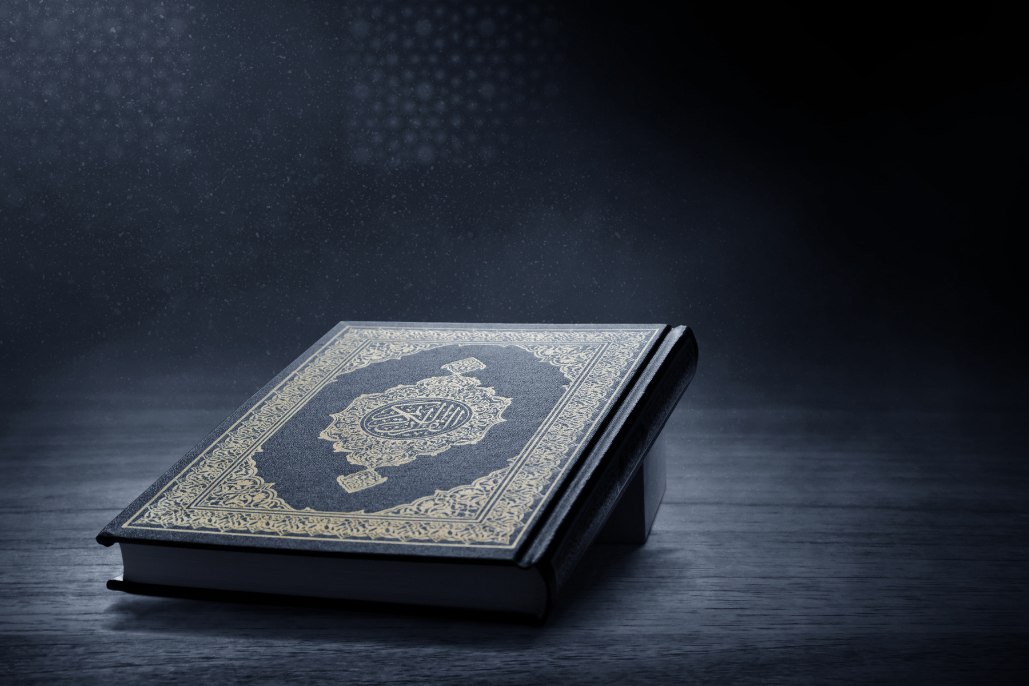
SYAHADAT
beri’tikad dan berikrar bahwasanya tidak ada yang berhak disembah dan menerima ibadah kecuali Allah Subhanahu wa Ta’ala, menta’ati hal terse-but dan mengamalkannya. La ilaaha menafikan hak penyembahan dari selain Allah, siapa pun orangnya. Illallah adalah penetapan hak Allah semata untuk disembah.
Jadi makna kalimat ini secara ijmal (global) adalah, “Tidak ada sesembahan yang hak selain Allah”. Khabar “Laa ” harus ditaqdirkan “bi haqqi” (yang hak), tidak boleh ditaqdirkan dengan “maujud ” (ada). Karena ini menyalahi kenyataan yang ada, sebab tuhan yang disembah selain Allah banyak sekali. Hal itu akan berarti bahwa menyembah tuhan-tuhan tersebut adalah ibadah pula untuk Allah. Ini Tentu kebatilan yang nyata.

Slide 3
Kalimat “Laa ilaaha illallah ( لَا إِلَهَ إِلَّا اللَّهُ ) telah ditafsiri dengan beberapa penafsiran yang batil, antara lain:
  “Laa ilaaha illallah ( لَا إِلَهَ إِلَّا اللَّهُ ) artinya: “Tidak ada sesembahan kecuali Allah”, Ini adalah batil, karena maknanya: Sesungguhnya setiap yang disembah, baik yang hak maupun yang batil, itu adalah Allah.
  “Laa ilaaha illallah ( لَا إِلَهَ إِلَّا اللَّهُ ) artinya : “Tidak ada pencipta selain Allah” . Ini adalah sebagian dari arti kalimat tersebut. Akan tetapi bukan ini yang dimaksud, karena arti ini hanya mengakui tauhid rububiyah saja, dan itu belum cukup.
  “Laa ilaaha illallah ( لَا إِلَهَ إِلَّا اللَّهُ ) artinya: “Tidak ada hakim (penentu hukum) selain Allah”. Ini juga sebagian dari makna kalimat ” “. Tapi bukan itu yang dimaksud, karena makna tersebut belum cukup

Slide 4
Makna Syahadat “Anna Muhammadan Rasulullah”
Yaitu mengakui secara lahir batin bahwa beliau adalah hamba Allah dan RasulNya yang diutus kepada manusia secara keseluruhan, serta mengamalkan konsekuensinya: menta’ati perintahnya, membenarkan ucapannya, menjauhi larangannya, dan tidak menyembah
Allah kecuali dengan apa yang disyari’atkan.

Slide 5
Rukun Syahadatain
“Laa ilaaha illallah ( لَا إِلَهَ إِلَّا اللَّهُ ) mempunyai dua rukun:
An-Nafyu atau peniadaan: “Laa ilaha” membatalkan syirik dengan segala bentuknya dan mewajibkan kekafiran terhadap segala apa yang disembah selain Allah.
Al-Itsbat (penetapan): “illallah” menetapkan bahwa tidak ada yang berhak disembah kecuali Allah dan mewajibkan pengamalan sesuai dengan konsekuensinya.

Slide 6
Rukun Syahadat “Muhammad Rasulullah”
Syahadat ini juga mempunyai dua rukun, yaitu kalimat “‘abduhu wa rasuluh ” hamba dan utusanNya). Dua rukun ini menafikan ifrath (berlebih-lebihan) dan tafrith (meremehkan) pada hak Rasulullah Shallallahu ‘alaihi wa sallam. Beliau adalah hamba dan rasulNya. Beliau adalah makhluk yang paling sempurna dalam dua sifat yang mulia ini, di sini artinya hamba yang menyembah. Maksudnya, beliau adalah manusia yang diciptakan dari bahan yang sama dengan bahan ciptaan manusia lainnya. Juga berlaku atasnya apa yang berlaku atas orang lain.

Slide 7

Sebagaimana firman Allah Subhanahu wa Ta’ala :
“Katakanlah: ‘Sesungguhnya aku ini hanya seorang manusia seperti kamu, …’.” [Al-Kahfi/18 : 110]

Slide 8
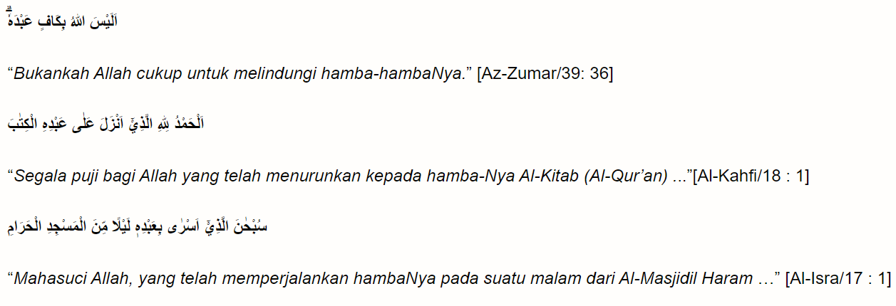

Slide 9
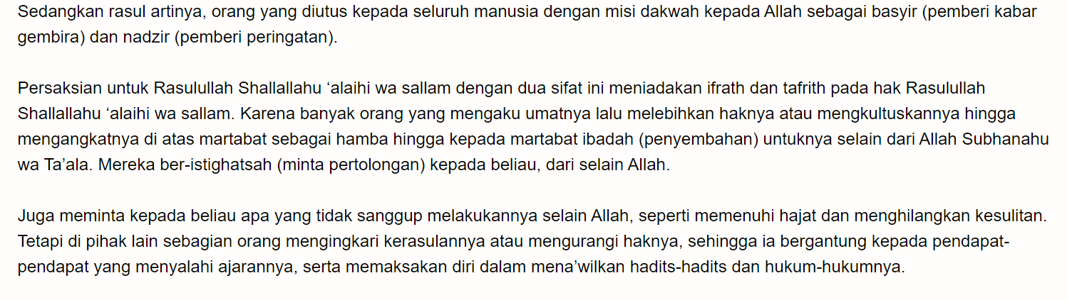

Slide 10
Syarat-syarat Syahadatain :
  ‘Ilmu, yang menafikan jahl (kebodohan).
  Yaqin (yakin), yang menafikan syak (keraguan).
  Qabul (menerima), yang menafikan radd (penolakan).
  Inqiyad (patuh), yang menafikan tark (meninggalkan).
  Ikhlash, yang menafikan syirik.
  Shidq (jujur), yang menafikan kadzib (dusta).
  Mahabbah (kecintaan), yang menafikan baghdha’ (kebencian).

Slide 11
Syarat Syahadat “Anna Muhammadan Rasulullah”
  Mengakui kerasulannya dan meyakininya di dalam hati.
  Mengucapkan dan mengikrarkan dengan lisan.
  Mengikutinya dengan mengamalkan ajaran kebenaran yang telah dibawanya serta meninggalkan kebatilan yang telah dicegahnya.
  Membenarkan segala apa yang dikabarkan dari hal-hal yang gha-ib, baik yang sudah lewat maupun yang akan datang.
  Mencintainya melebihi cintanya kepada dirinya sendiri, harta, anak, orangtua serta seluruh umat manusia.
  Mendahulukan sabdanya atas segala pendapat dan ucapan orang lain serta mengamalkan sunnahnya.

Slide 12
Yang Membatalkan Syahadatain :
  Syirik dalam beribadah kepada Allah
Allah Subhanahu wa Ta’ala berfirman:
“Sesungguhnya Allah tidak akan mengampuni dosa syirik, dan Dia mengampuni segala dosa yang selain dari (syirik) itu, bagi siapa yang dikehendakiNya.” [An-Nisa/4′: 48]

Slide 13
Yang Membatalkan Syahadatain :
  Beribadah selain kepada Allah SWT
  Berhukum selain kepada Allah SWT
  Memberikan hak memerintah dan melarang kepada selain Allah SWT
  Taat kepada selain Allah SWT dengan tanpa mendapatkan ijin dari Allah SWT
  Membenci Ajaran yang Dibawa oleh Nabi
  Mengolok-olok Seluruh atau Sebagian dari Ajaran Islam
  Mempelajari atau Mengamalkan Ilmu Sihir
  Mendahulukan Orang Kafir daripada Orang Muslim
  Membenarkan Perbuatan Orang yang Keluar dari Islam

